Slide 1
KHÁM PHÁ VƯƠNG
QUỐC ĐỒ NGỌT

Slide 2

Tớ đang ở Vương Quốc Đồ Ngọt, hãy cùng tớ khám phá ở nơi này có những người bạn nào chào đón chúng ta nhé !

Slide 3


CHIẾN THẮNG
4
1
5
2
3
MĂNGNON

Slide 4

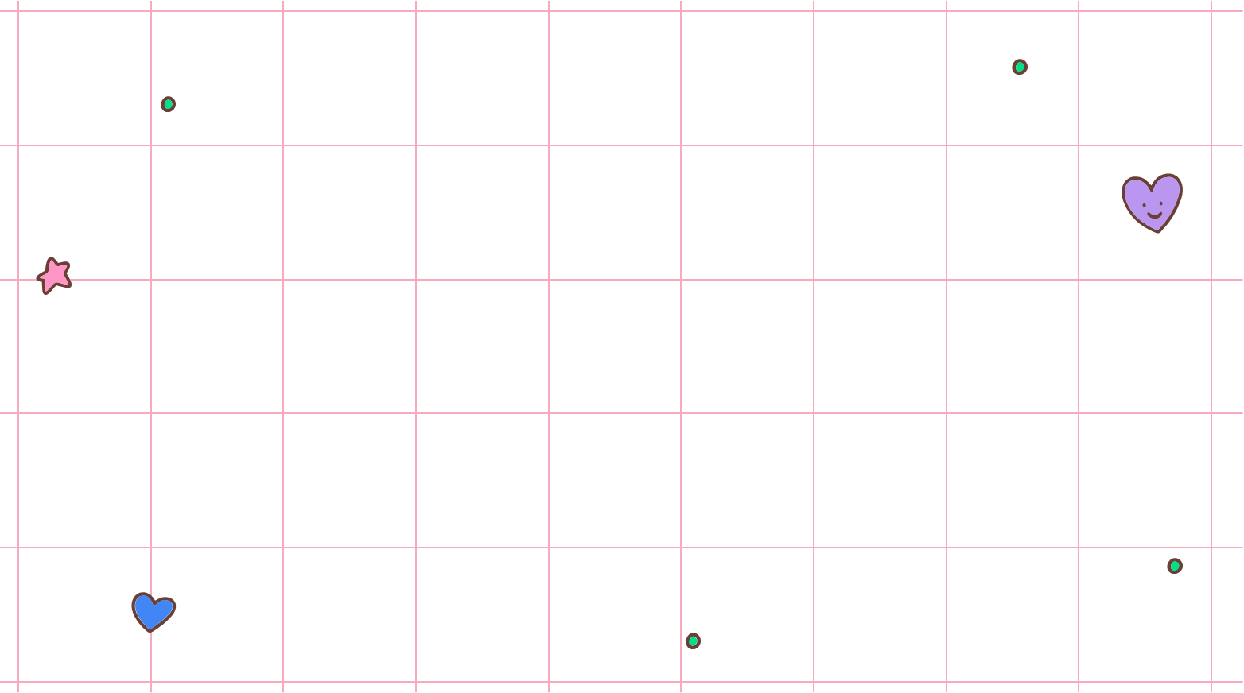




1. Số thích hợp viết vào chỗ chấm của 3 m 2 cm = ... m là:
A. 3,02
C. 3,002
B. 3,2
D. 3,22

Slide 5
2. Số thích hợp viết vào chỗ chấm của 1 m 23 cm = ... cm là:
A. 1,023
C. 1,23
B. 1,032
D. 1,32

Slide 6
3. Số thích hợp viết vào chỗ chấm của
215 cm + 42 cm = ... cm là:
A. 27,5
C. 635
B. 257
D. 2,75

Slide 7
4. Số thích hợp viết vào chỗ chấm của 215 cm = ... m là:
A. 2,015
C. 2,51
B. 21,5
D. 2,15

Slide 8
5. Số thích hợp viết vào chỗ chấm của 42 cm = ... m là:
A. 0,42
C. 420
B. 4,2
D. 4,22

